Slide 1

Français
11 classe
Thème:
Grammaire.
Exprimer l’opposition ou la concession

Slide 2
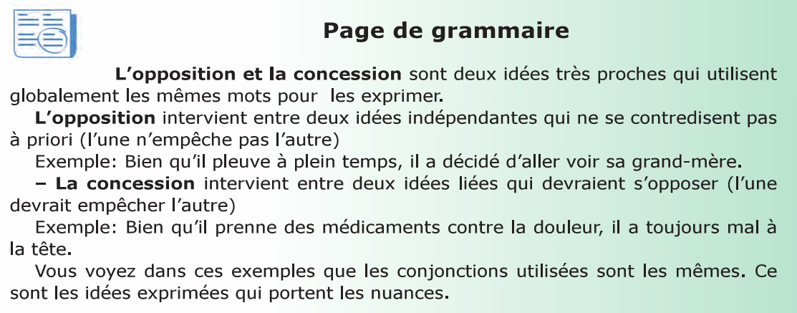
p. 79

Slide 3
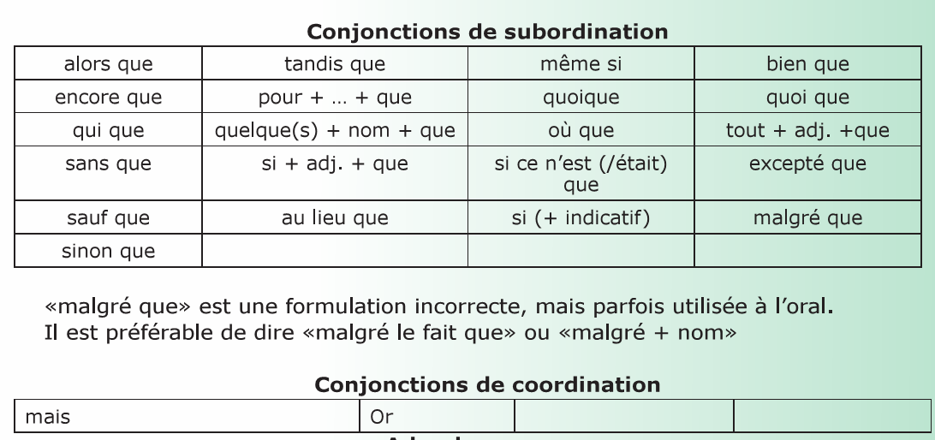
Vocabulaire→ slide suivant

Slide 4
Vocabulaire
une conjonction –
des conjonctions de subordination –
alors que –
bien que –
tandis que –
même si –
encore que –
quoique –
excepté que –
sinon que –

Slide 5
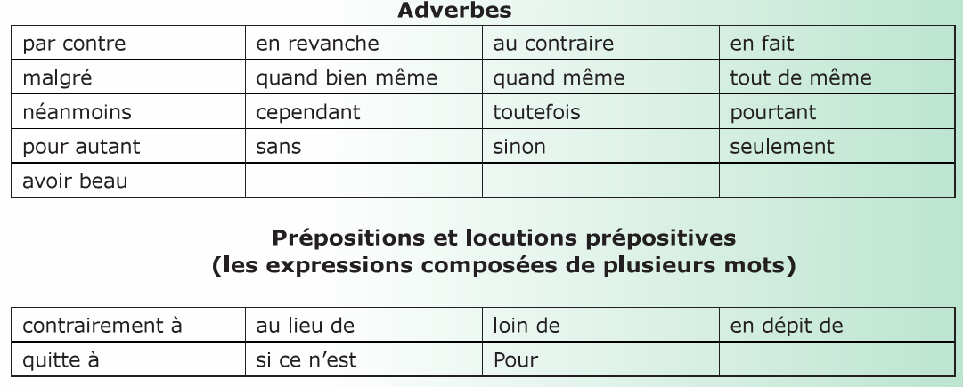

Slide 6

Activités
p.p. 80-81
À l’aide d’un adverbe, exprimez une idée d’opposition ou de concession avec les propositions suivantes.
Il a dormi plus de douze heures. Il est encore fatigué.
Il travaille dans le commerce. Il n’a pas de téléphone portable.
Il est tard. Le soleil n’est pas encore couché.
Il ne fait jamais les vaisselles. Il quitte toujours la table pour retourner à ses jeux vidéo.
La machine à laver était en panne depuis un mois. Il l’a réparée hier.
Il a travaillé pendant dix ans. Il n’a pas un centime sur son compte en banque.
Il a une pointe de côté. Il a fini la course en troisième position.

Slide 7
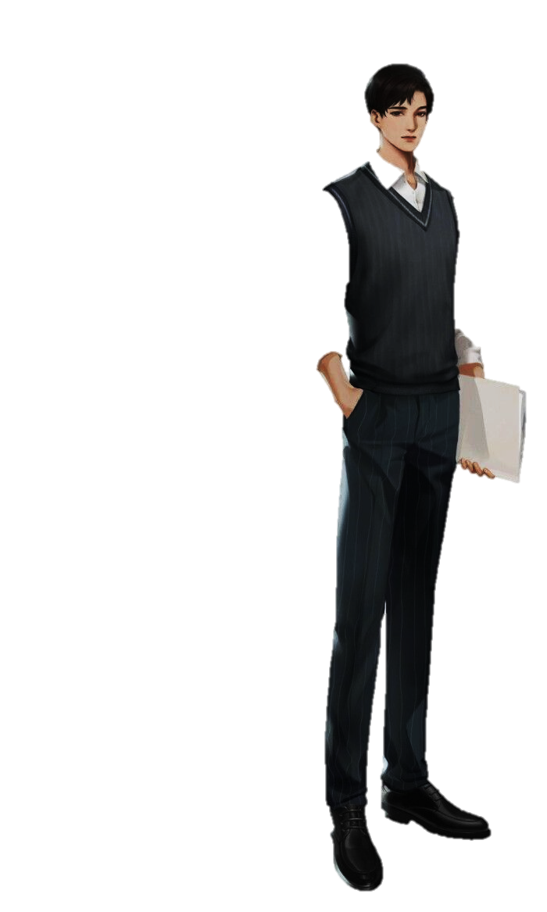
Solution
Activité 1
Bien qu’il a dormi plus de douze heures, il est encore fatigué.
Bien qu’il travaille dans le commerce, il n’a pas de téléphone portable.
Tandis qu’il est tard, le soleil n’est pas encore couché.
Alors qu’il ne fait jamais les vaisselles, il quitte toujours la table pour retourner à ses jeux vidéo.
Bien que la machine à laver était en panne depuis un mois, il l’a réparée hier.
Tandis qu’il a travaillé pendant dix ans, il n’a pas un centime sur son compte en banque.
Bien qu’il a une pointe de côté, il a fini la course en troisième position.

Slide 8

Activité 2. Transformez ces phrases en introduisant une préposition qui exprime l’opposition ou la concession.
Bien que ton copain n’a pas volé ma console de jeu, je ne sais pas qui c’est.
Tandis que c’est une personne âgée, il est très en forme.
Je suis allé en Chine, quand même, pas toi.
Quoique tu penses que je n’en suis pas capable, je vais faire le tour de France.

Slide 9
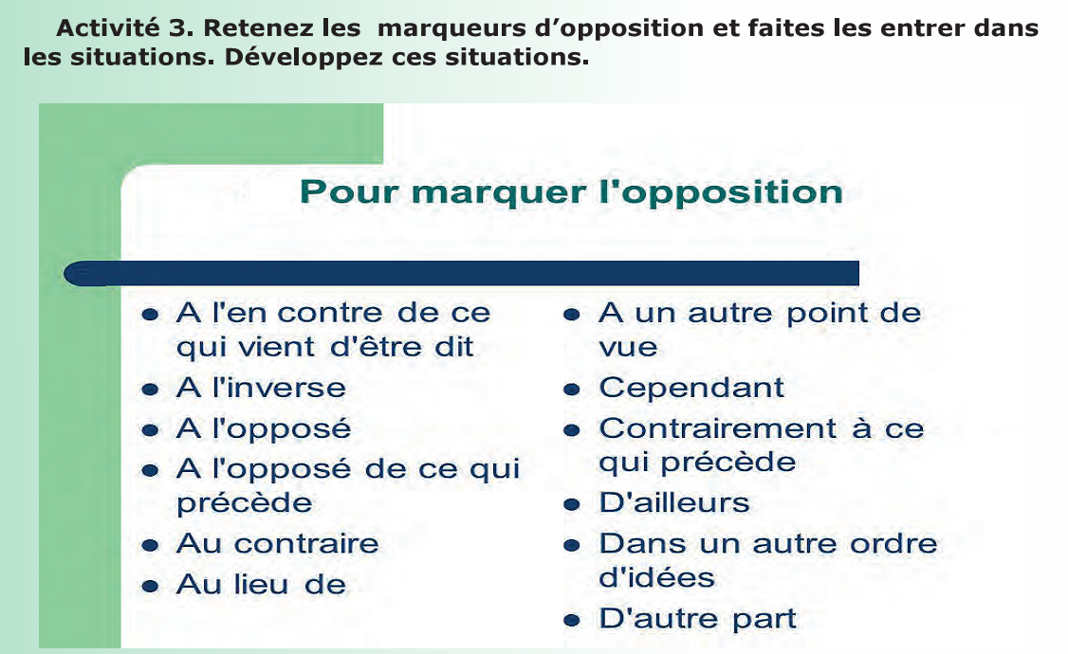

Slide 10
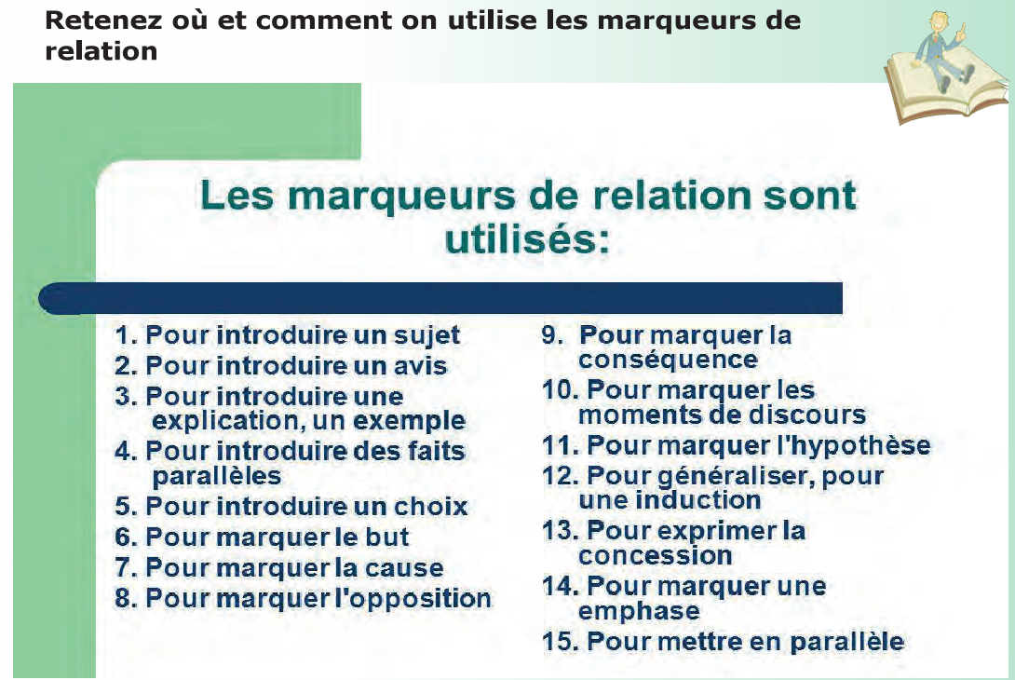

Slide 11
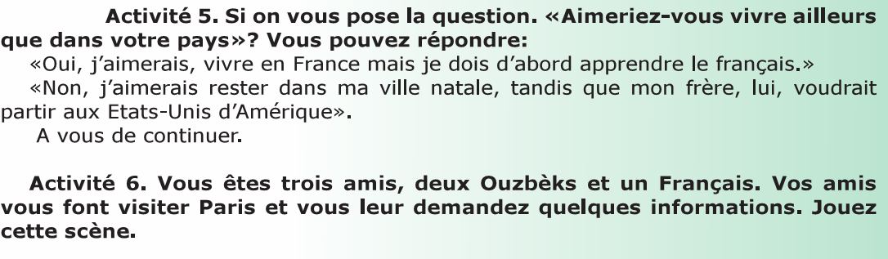
Oui, j’aimerais vivre en France, mais je dois d’abord avoir quelques sommes d’argent.
Non, j’aimerais rester dans mon village natal, tandis que mon amie voudrait partir en Suisse.
Oui, j’aimerais vivre en Suisse, mais je dois apprendre les coutumes des habitants de ce pays.
Non, j’aimerais rester dans mon pays, alors que mon cousin voudrait partir au Canada.

Slide 12
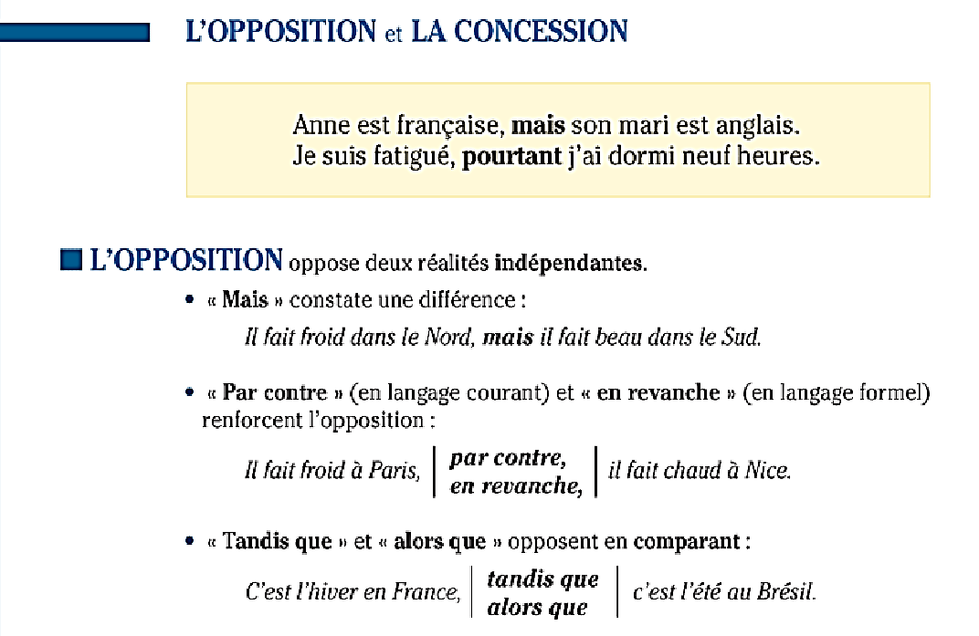
« GPF », p.p. 254-255

Slide 13
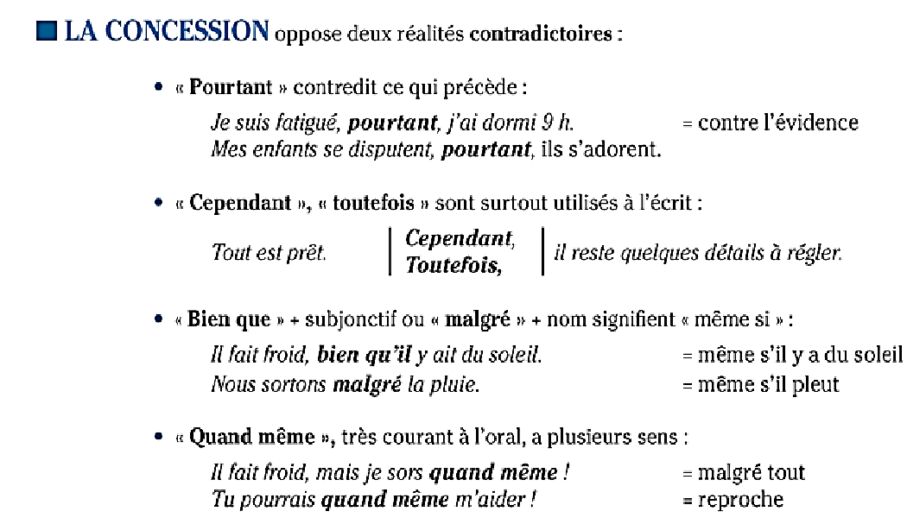

Slide 14
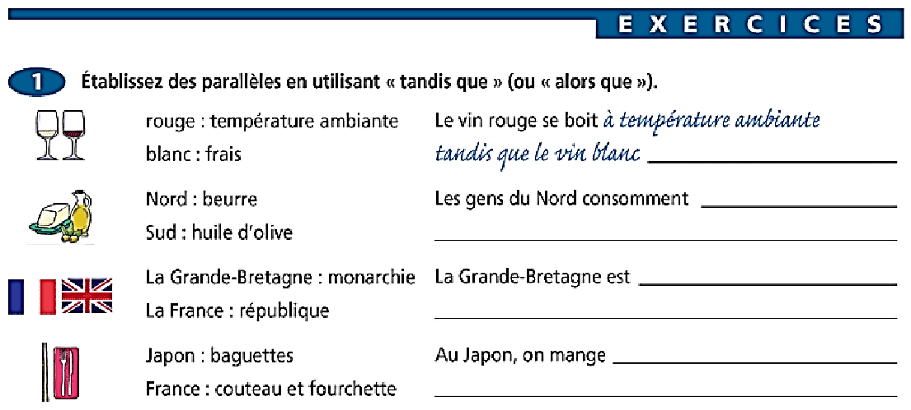

Slide 15
Solution
1. Le vin rouge se boit à température ambiante, tandis que le vin blanc se boit frais.
2. Les gens de Nord consomment plus de beurre, tandis que ceux de Sud consomment plus d’huile d’olive.
3. La Grande-Bretagne est une monarchie, tandis que la France est une république.
Au Japon on mange avec des baguettes, tandis qu’en France on mange avec le couteau et la fourchette.

Slide 16
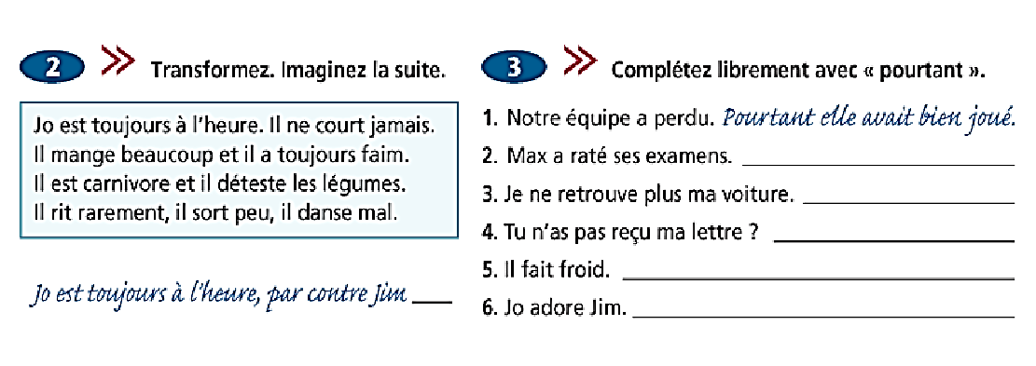

Slide 17
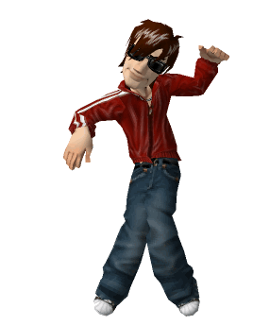
2. Transformez. Imaginez la suite.
Jo est toujours à l’heure, par contre Jim est tout le temps en retard.
Jo mange beaucoup et il a toujours faim, tandis que Jim mange peu et toujours en forme.
Jo est carnivore et il déteste les légumes, pourtant Jim est végétarien et adore les légumes.
Jo rit rarement, par contre Jim rit souvent.
Jo sort peu, tandis que Jim sort beaucoup.
Jo danse mal, par contre Jim est le meilleur danseur.

Slide 18
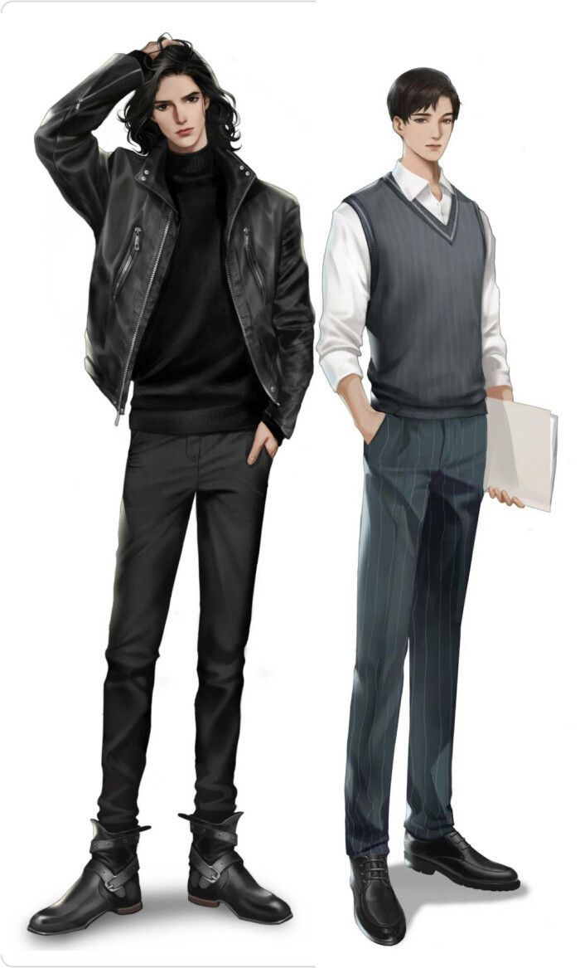
Solution
3. Complétez librement avec « pourtant ».
Notre équipe a perdu. Pourtant elle avait bien joué.
Max a raté ses examents. Pourtant il s’est préparé bien.
Je ne retrouve plus ma voiture. Pourtant elle était toujours ici.
Tu n’as pas reçu ma lettre? Pourtant je te l’envoyée il y a deux jours.
Il fait froid. Pourtant il neige.
Jo adore Jim. Pourtant Jim le déteste.

Slide 19
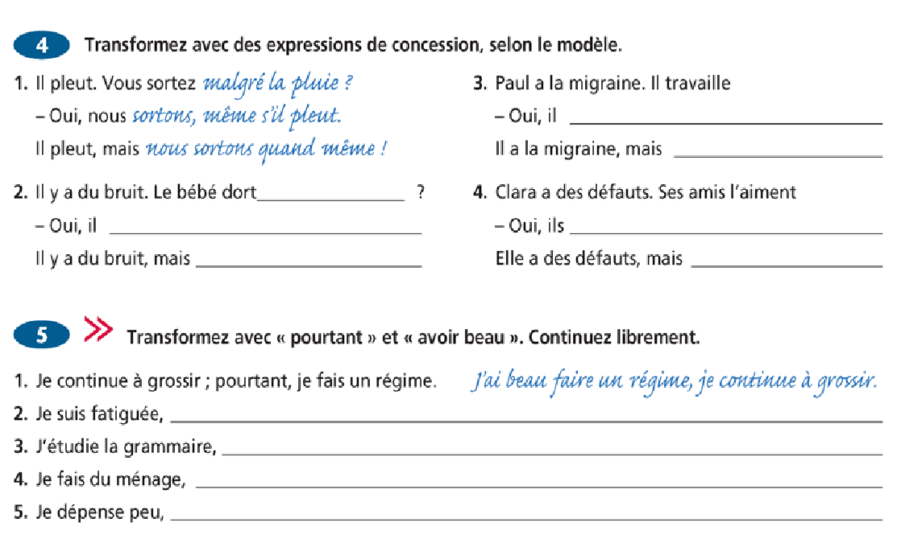

Slide 20
Solution
4. Transformez avec des expressions de concession, selon le modèle.
Il pleut. Vous sortez malgré la pluie?
Oui, nous sortons, même s’il pleut.
Il pleut, mais nous sortons quand même.
2) Il y a du bruit. Le bébé dort.
Oui, le bébé dort même s’il y a du bruit.
Il y a du bruit, mais le bébé dort quand même.
3) Paul a la migraine. Il travaille.
Oui, il travaille, même s’il a la migraine.
Il a la migraine, mais il travaille quand même.
4) Clara a des défauts. Ses amis l’aiment.
Oui, ses amis aiment Clara, même si elle a des défauts.
Elle a des défauts, mais ses amis l’aiment quand même.

Slide 21
Solution
5. Transformez avec « pourtant » et « avoir beau ». Continuez librement.
1) Je continue à grossir; pourtant je fais un régime. J’ai beau faire un régime, je continue à grossir.
2) Je suis fatiguée; pourtant je dors huit heures. J’ai beau dormir huit heures, je suis fatiguée.
3) J’étudie la grammaire; pourtant je fais tant de fautes. J’i beau faire des fautes, j’étudie la grammaire.
4) Je dépense peu; pourtant je gagne beaucoup. J’ai beau gagner beaucoup, je dépense peu.

Slide 22
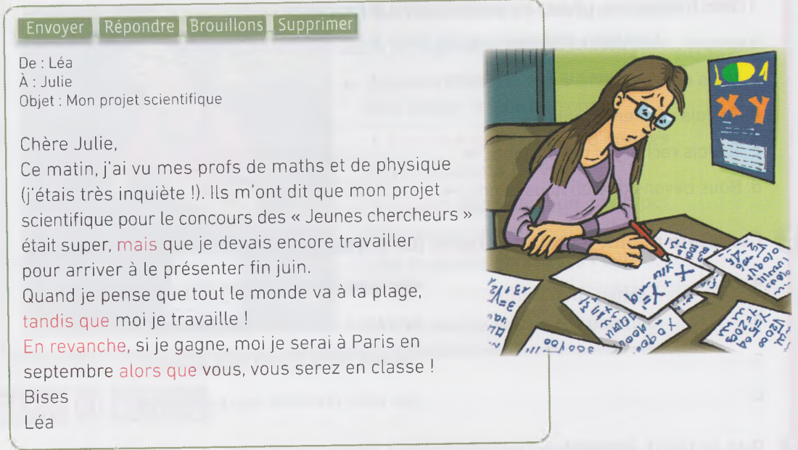
« Grammaire ado » p.p.

Slide 23
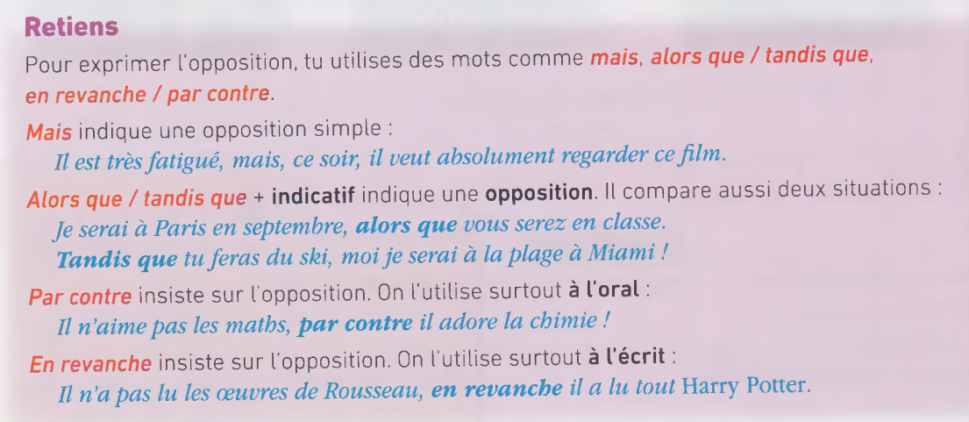

Slide 24
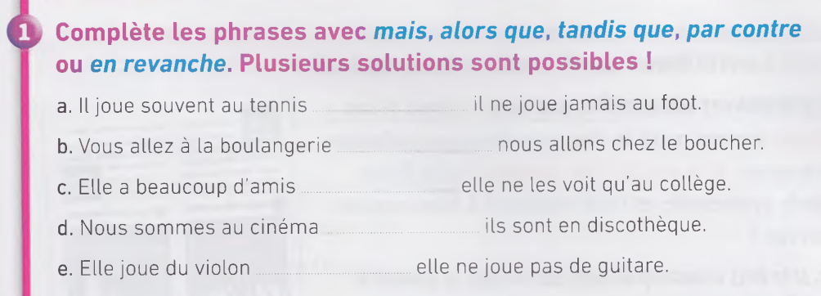
Solution
Il joue au tennis, mais il ne joue jamais au foot.
Vous allez à la boulangerie, tandis que nous allons chez le boucher.
Elle a beaucoup d’amie, pourtant elle ne les voit qu’au collège.
Nous sommes au cinéma, alors qu’ils sont en discothèque.
Elle joue du violon, par contre elle ne joue pas de guitare.

Slide 25
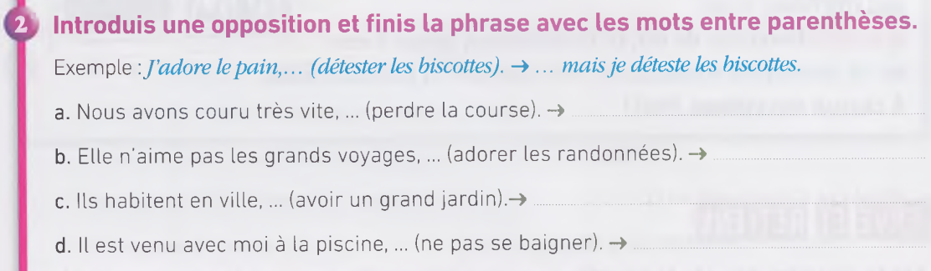
Solution
Nous avons couru très vite, mais nous avons perdu la course.
Elle n’aime pas les grands voyages, mais elle adore les randonnées.
Ils habitent en ville, mais ils ont un grand jardin.
Il est venu avec moi à la piscine, mais il ne s’est pas baigné.

Slide 26
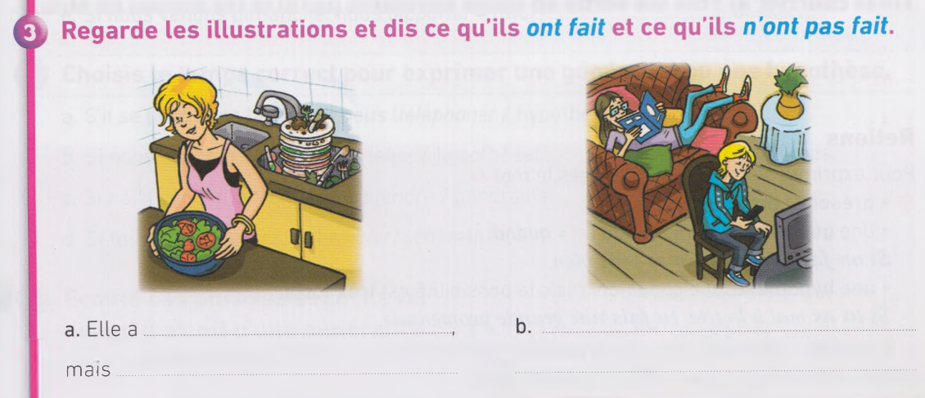
Elle a fait de la salade, mais elle
n’a pas fait la vaisselle.
b) Il joue au jeu vidéo, mais il
n’a pas fait ses devoirs.

Slide 27
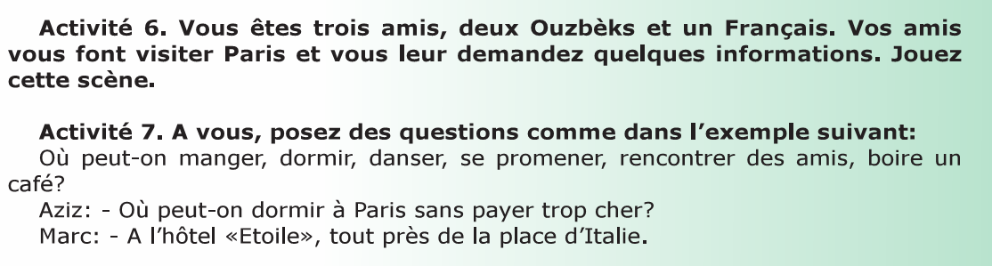
Devoir
« Libre opinion », p. 81

Slide 28

«Apprendre, c’est déposer de l’or dans la banque de son esprit», - déclare Shad Helmstetter
«On commence à vieillir quand on finit d’apprendre», - constate le proverbe japonais

Slide 29

Merci
Pour
Votre
Attention!

